Slide 1
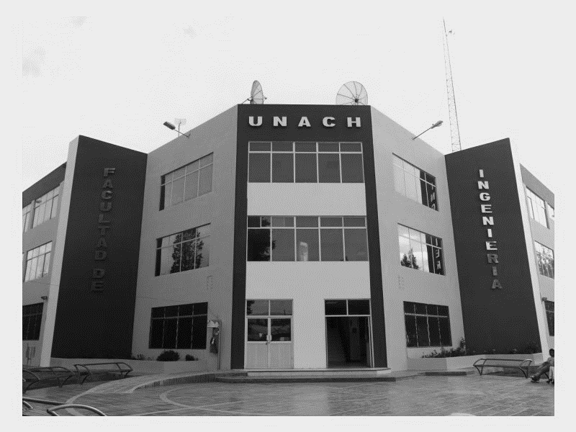
UNIVERSIDAD NACIONAL DE CHIMBORAZO
FACULTAD DE INGENIERIA
CARRERA DE AGROINDUSTRIA
ASIGNATURA :BIOTECNOLOGÍA
UNIDAD #3
ENZIMAS Y SU APLICACIÓN EN LA AGROINDUSTRIA
TEMA 8:
FUENTES DE OBTENCIÓN DE ENZIMAS
DOCENTE : ING JOSE ANTONIO ESCOBAR MACHADO. MSC
2025-2025

Slide 2
CONTENIDOS
01.TEMA
02.OBJETIVOS
03.DESARROLLO
04.CONCLUSIONES
05.BIBLIOGRAFIA
06.VIDEO
07.ARTICULO

Slide 3
OBJETIVO :
Estudiar los microorganismos (bacterias, hongos o levaduras) seleccionados por screening y, posteriormente, cultivados por fermentación (en matraz o reactor)

Slide 4
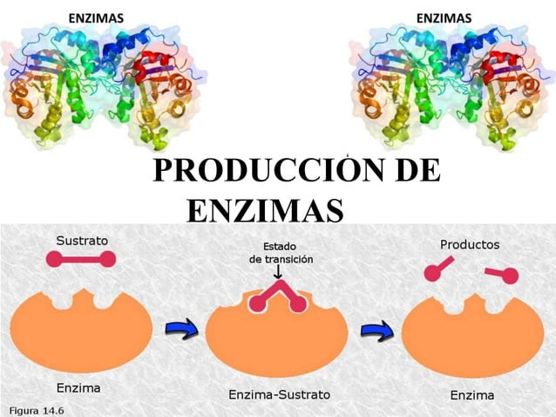

Slide 5
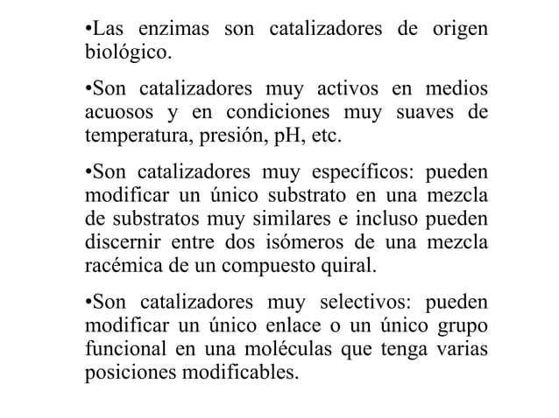

Slide 6
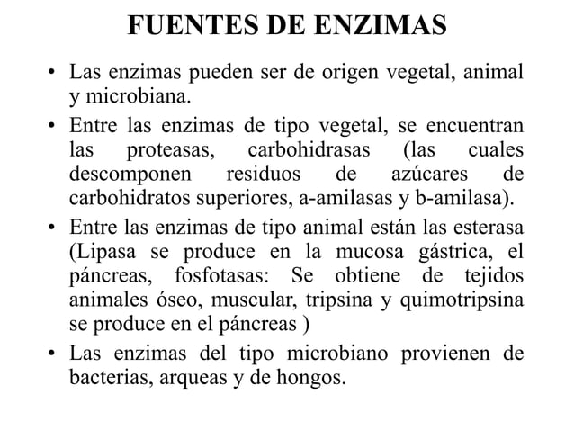

Slide 7
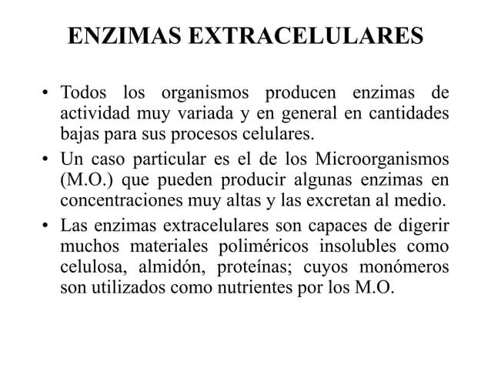

Slide 8
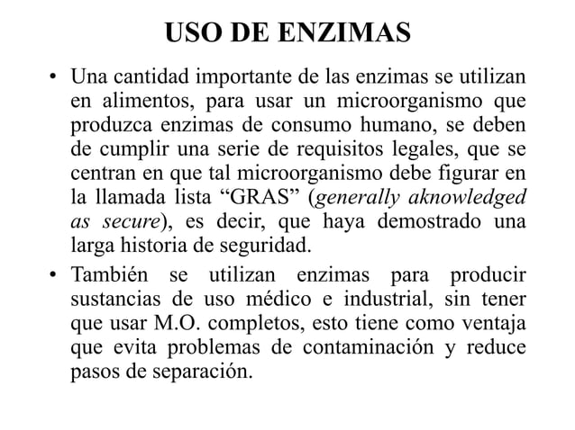

Slide 9
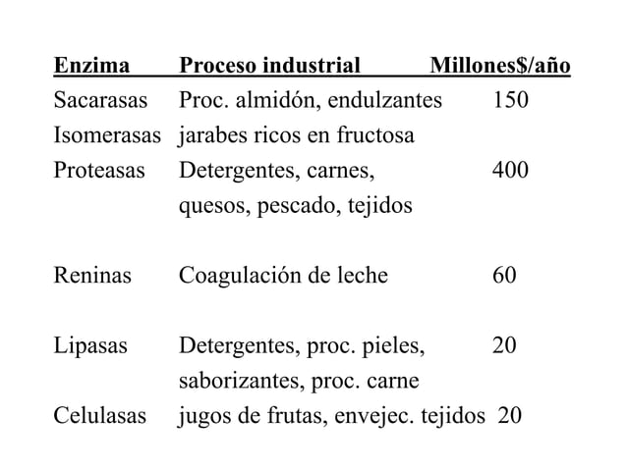

Slide 10
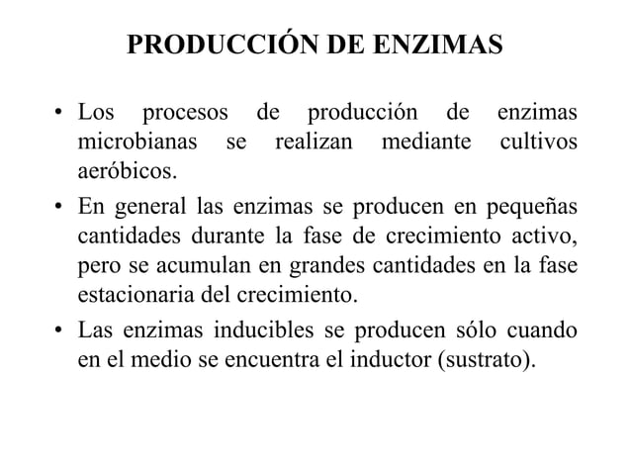

Slide 11
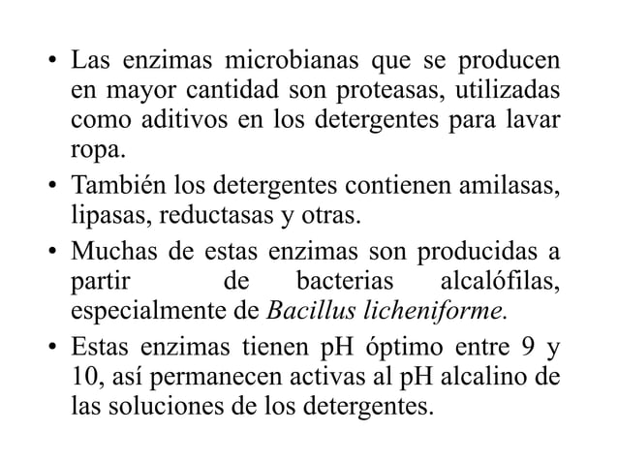

Slide 12
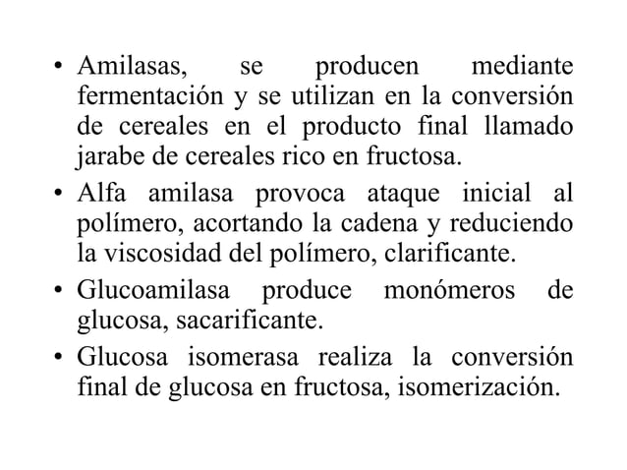

Slide 13
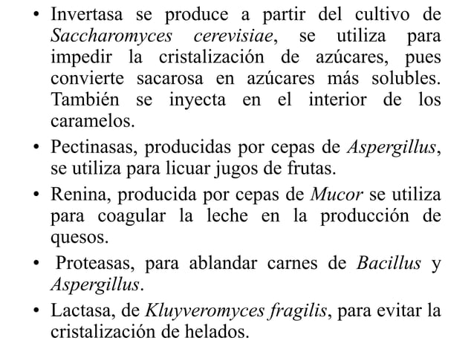

Slide 14
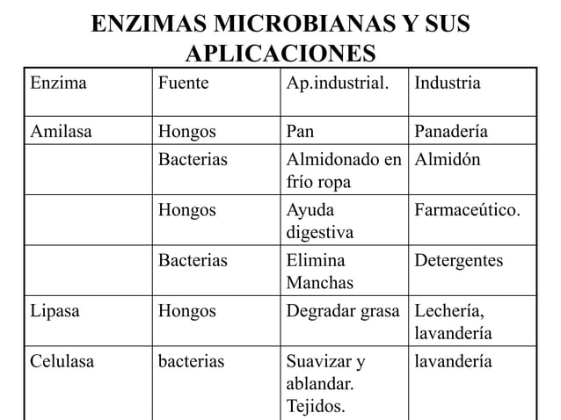

Slide 15
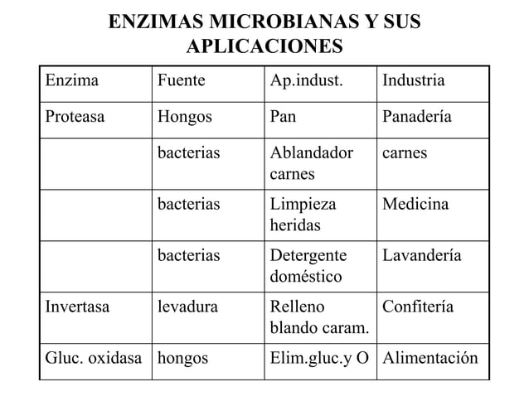

Slide 16
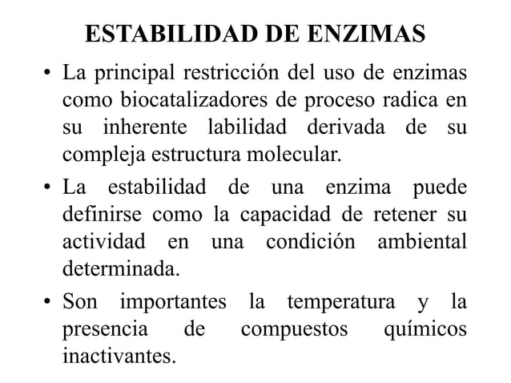

Slide 17
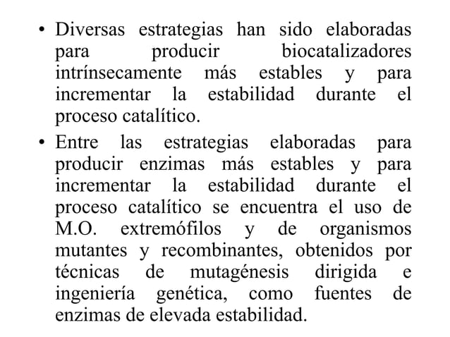

Slide 18
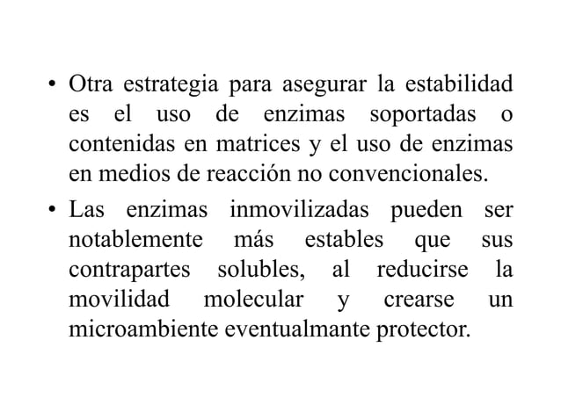

Slide 19
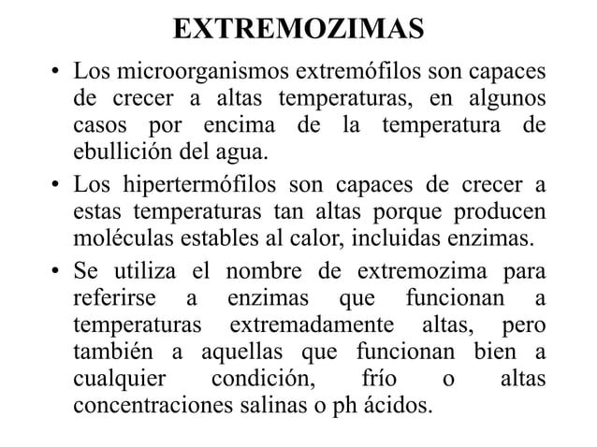

Slide 20
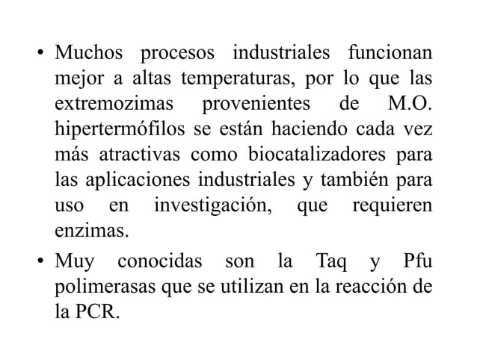

Slide 22
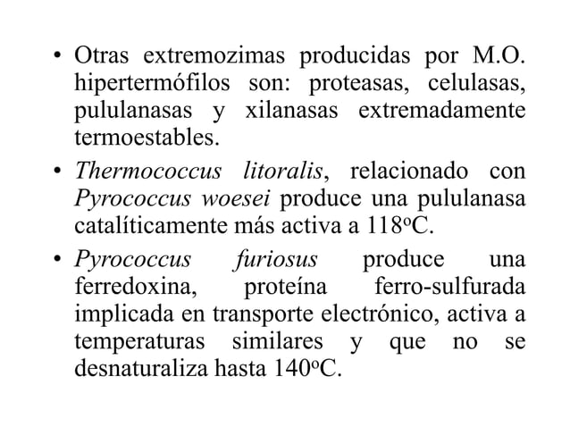

Slide 23
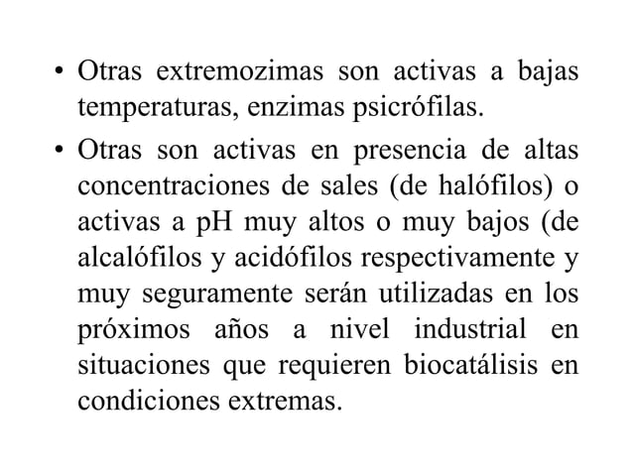

Slide 24
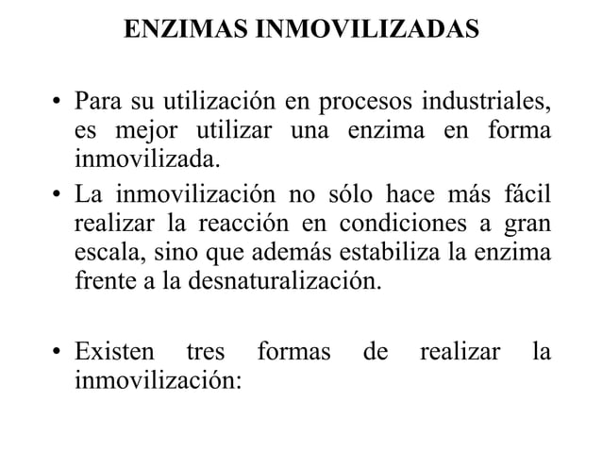

Slide 25
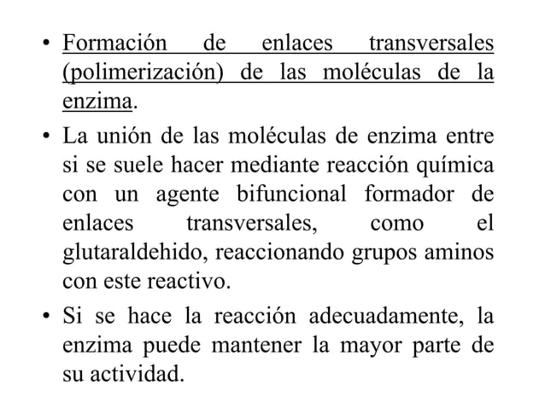

Slide 26
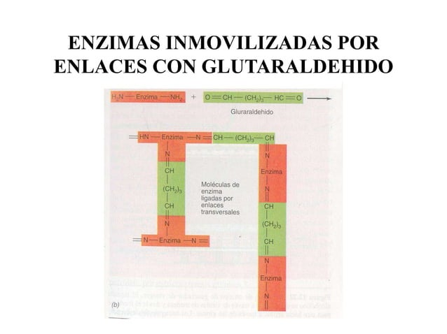

Slide 27
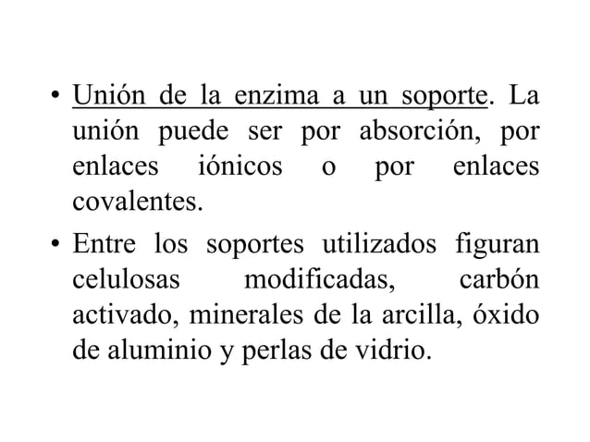

Slide 28
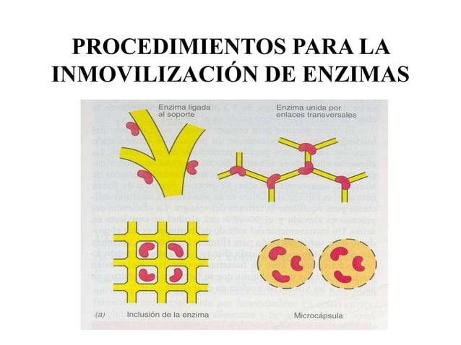

Slide 29
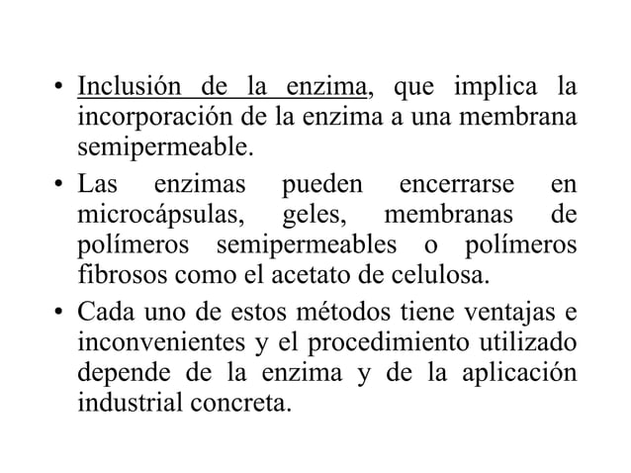

Slide 31
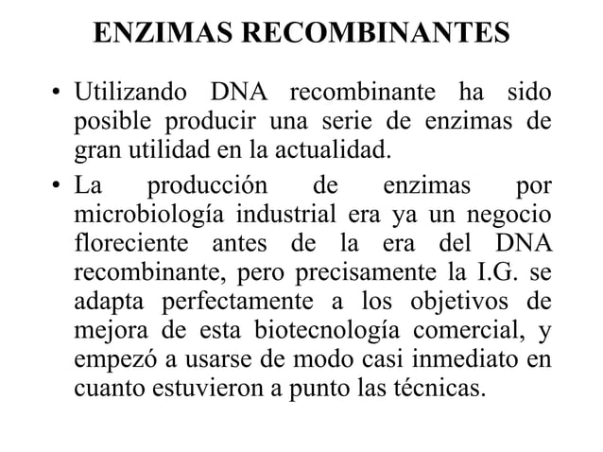

Slide 32
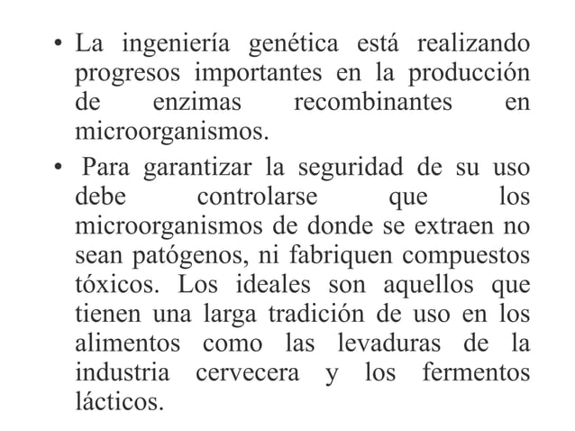

Slide 33
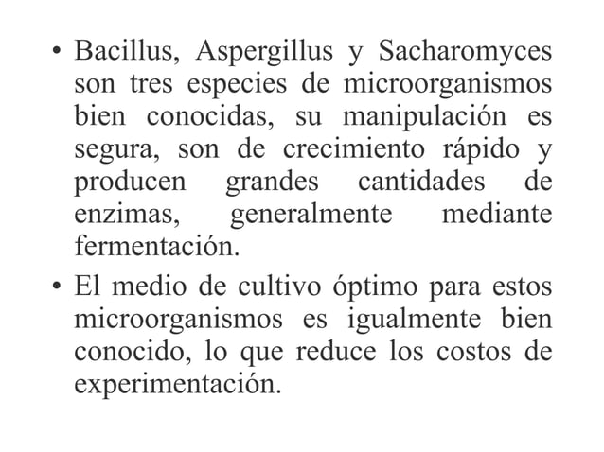

Slide 34
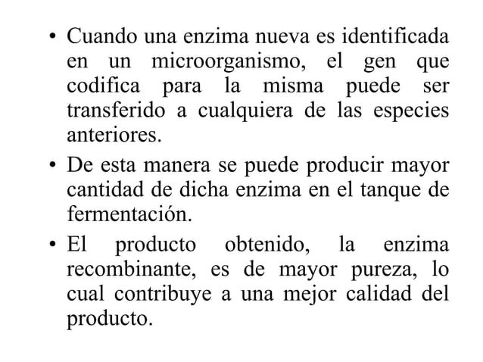

Slide 35
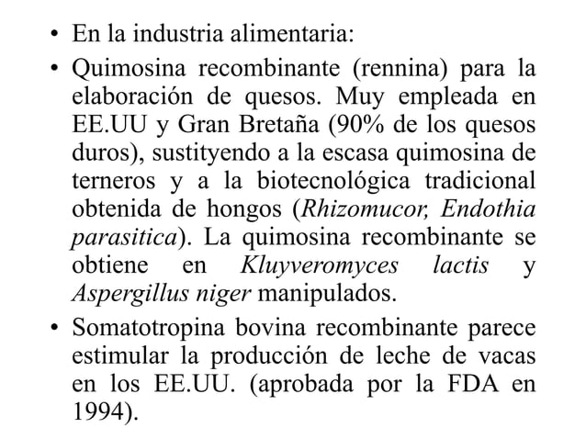

Slide 36
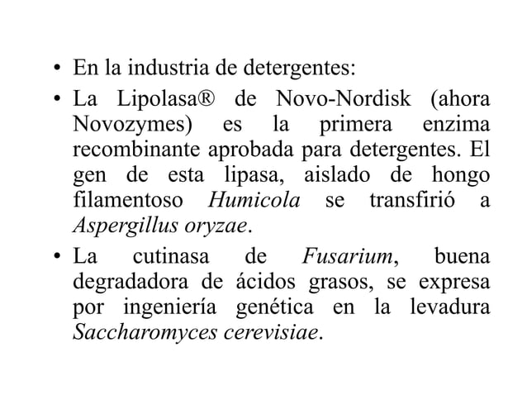

Slide 37
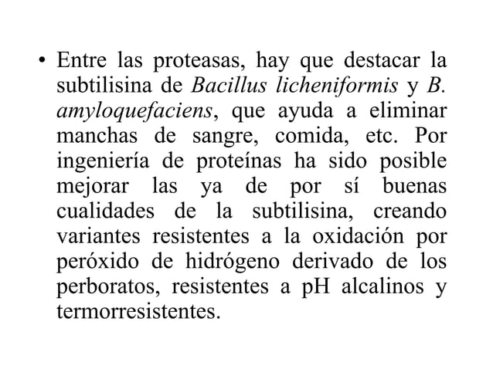

Slide 38
VIDEO
https://www.youtube.com/watch?v=GOofD4AJnjQ
ING JOSE ANTONIO ESCOBAR MACHADO. MSC

Slide 39
ARTICULO CIENTIFICO
https://dialnet.unirioja.es/servlet/articulo?codigo=8551247
ING JOSE ANTONIO ESCOBAR MACHADO. MSC

Slide 40
BIBLIOGRAFIA
Bárzana, E. y A. López-Munguía. 1995. La tecnología enzimática. En Biotecnología Alimentaria, pp. 103-123. Limusa, México D.F. Chandrasekaran, A 1997. Industrial enzymes from marine microorganisms: The Indian scenario. J. Mar. Biotechnol. 5: 86-89. Fenical, W. y PR. Jensen. 1993. Marine microorganisms: a new biomedical resource. In Marine Biotechnology. Pharmaceutical and Bioactive Natural Products. Edited by Attaway DH, Zaborsky OR, New York: Plenum Press, 1: 419-457. Harris, JM. 1993. The presence, nature, and role of gut microflora in aquatic invertebrates: a synthesis. Microb. Ecol. 25: 195-231.
ING JOSE ANTONIO ESCOBAR MACHADO. MSC

Slide 41
